Slide 1
APLIKASI CLEANING SHOES
Nama : Naufal Mukhtar Kamaluddin
Nim : 2300018075
Link Github : Naufalmukhtar/Cleaning-shoes- (github.com)

Slide 2
Deskripsi
Variabel dan String:Program mendefinisikan variabel, seperti nama, nim, dan beberapa variabel untuk jenis cleaning (a sampai g), serta variabel-variabel lainnya.String-string seperti daftar, teks1, teks2, dan sebagainya digunakan untuk menampilkan informasi kepada pengguna.
Menu dan Input:Program menampilkan menu yang jelas dengan jenis cleaning, durasi pengerjaan, dan harga terkait.Pengguna diminta untuk memasukkan nama, NIM, dan menekan 'Y' untuk melanjutkan. Kesalahan input ditangani dengan menampilkan pesan khusus.
Pemilihan Jenis Cleaning:Pengguna diminta memilih jenis cleaning dengan memasukkan angka.Penggunaan instruksi perbandingan (cmp) diikuti oleh instruksi lompatan (je) untuk menentukan jenis treatment yang dipilih.
Output dan Informasi Treatment:Setelah pemilihan, program menampilkan informasi tentang jenis cleaning yang dipilih, termasuk durasi pengerjaan dan total harga.Setiap jenis treatment memiliki blok kode yang khusus untuk menampilkan informasi yang sesuai.

Slide 3
Cara Kerja Program
Pengguna di minta untuk memasukkan nama dan nim
Lalu akan dibawa ke table program cleaning shoes
Pengguna diminta menekan Y untuk melanjutkan program
Lalu pengguna akan melakukan pemilihan program cleaning yang dininginkan
Setelah memilih program akan menampilkan program yang di pilih serta keterangan lain seperti hari dan harga program

Slide 4
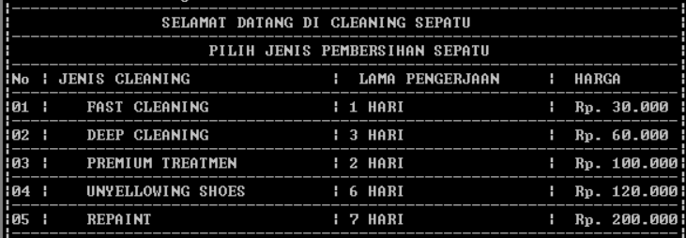
ANTAR MUKA PROGRAM

Slide 5
CODE ASSEMBLY

Slide 6
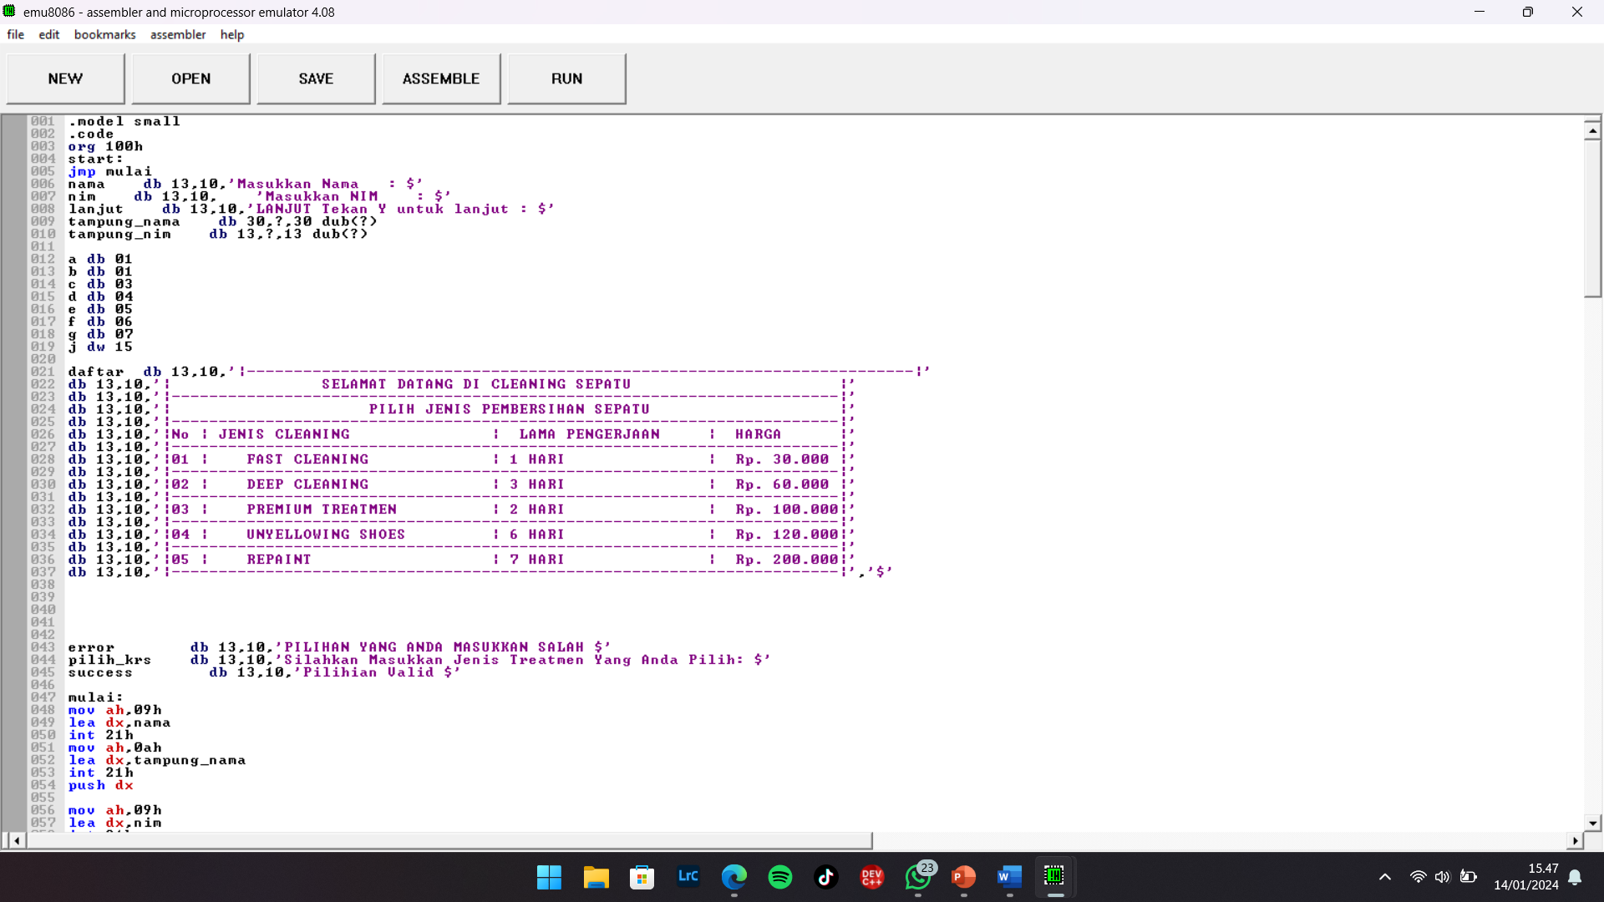

Slide 7
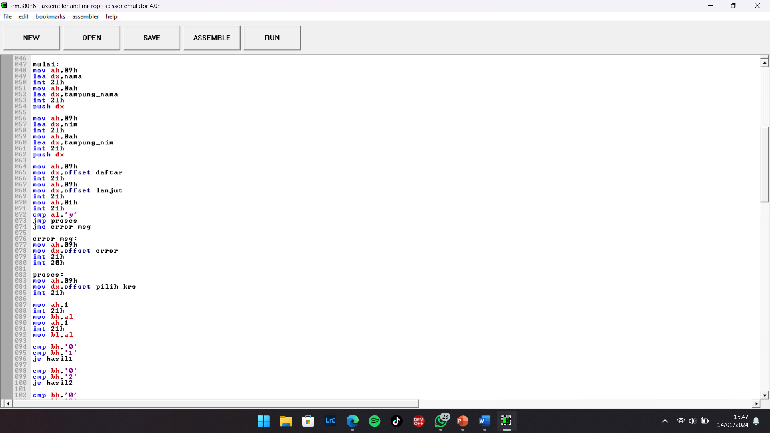

Slide 8
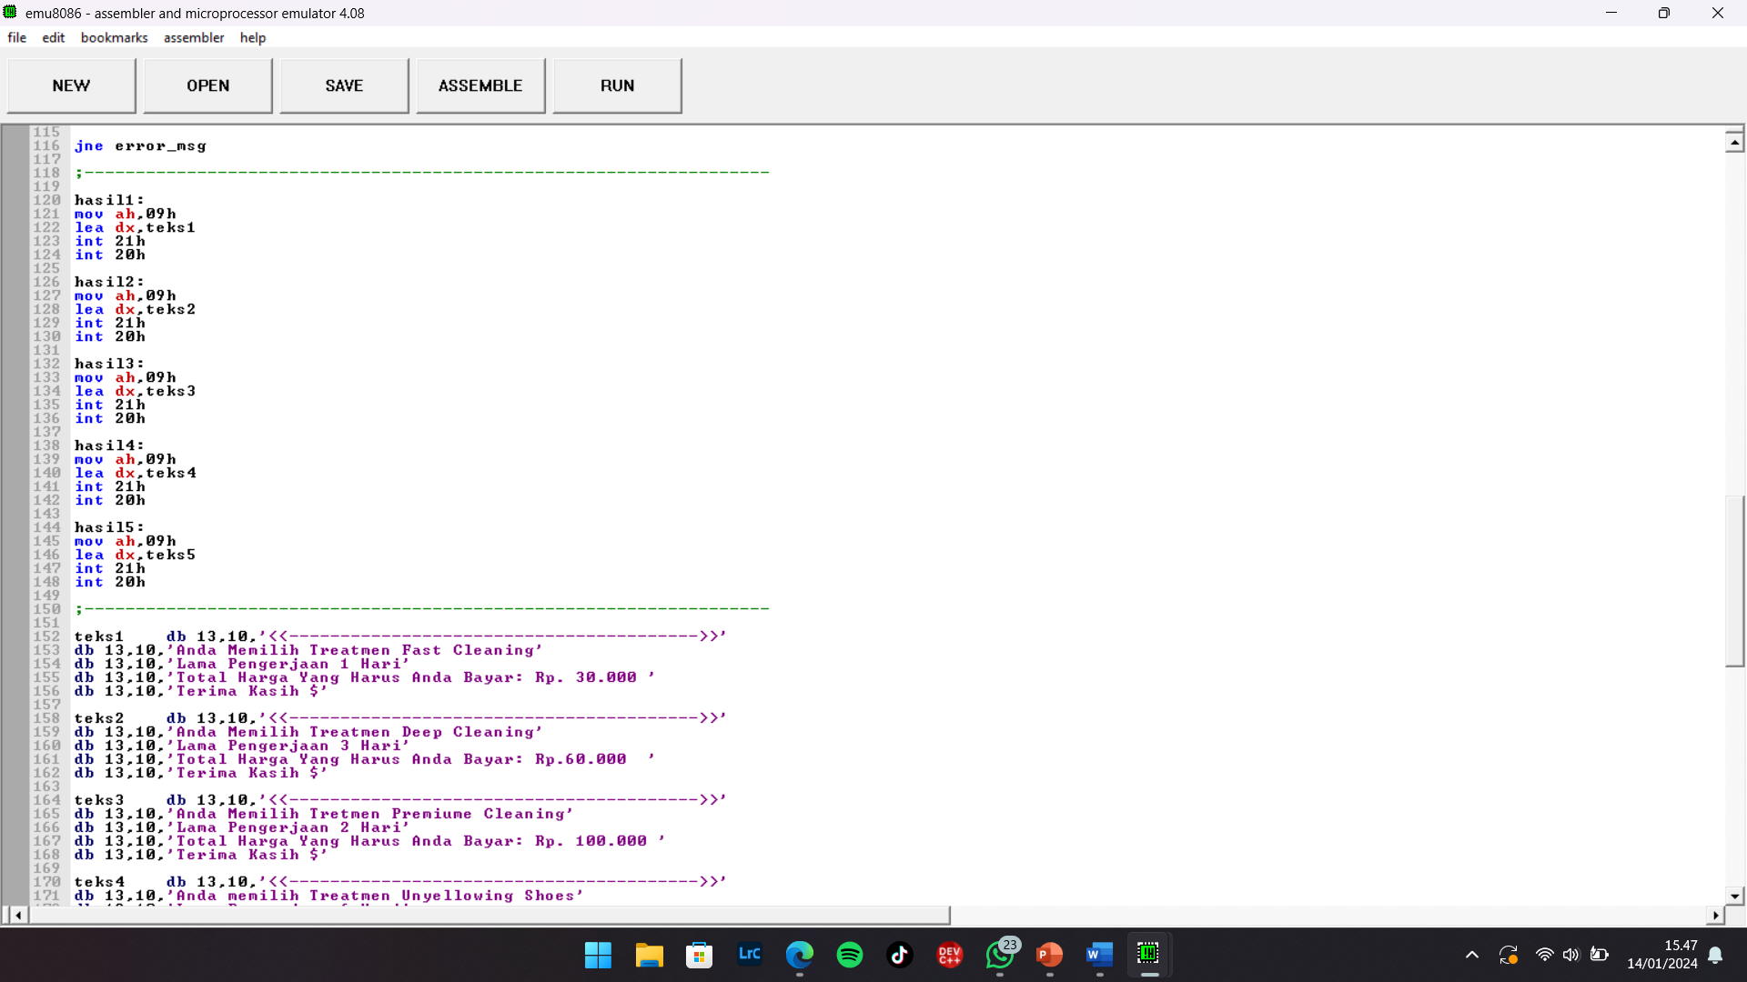

Slide 9
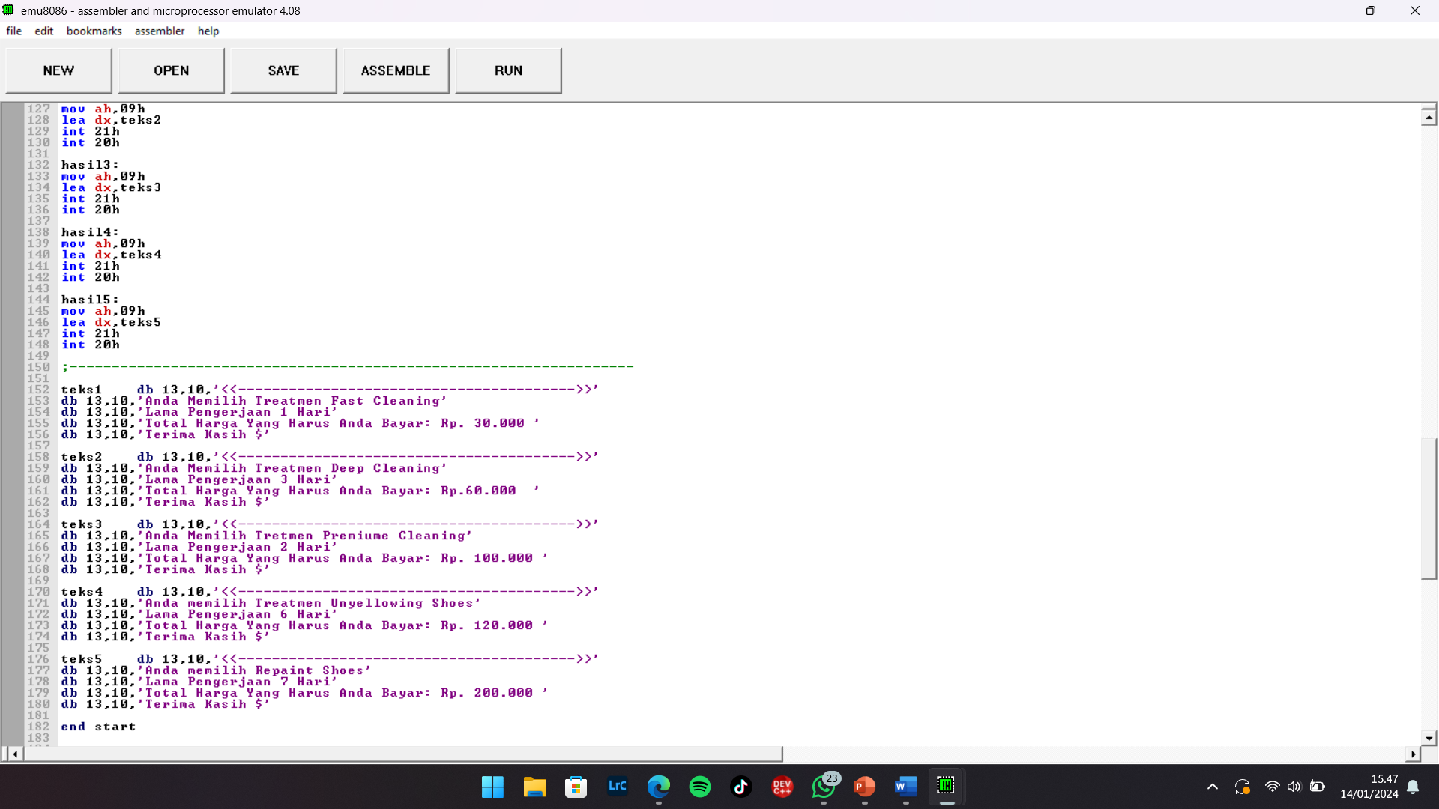

Slide 10
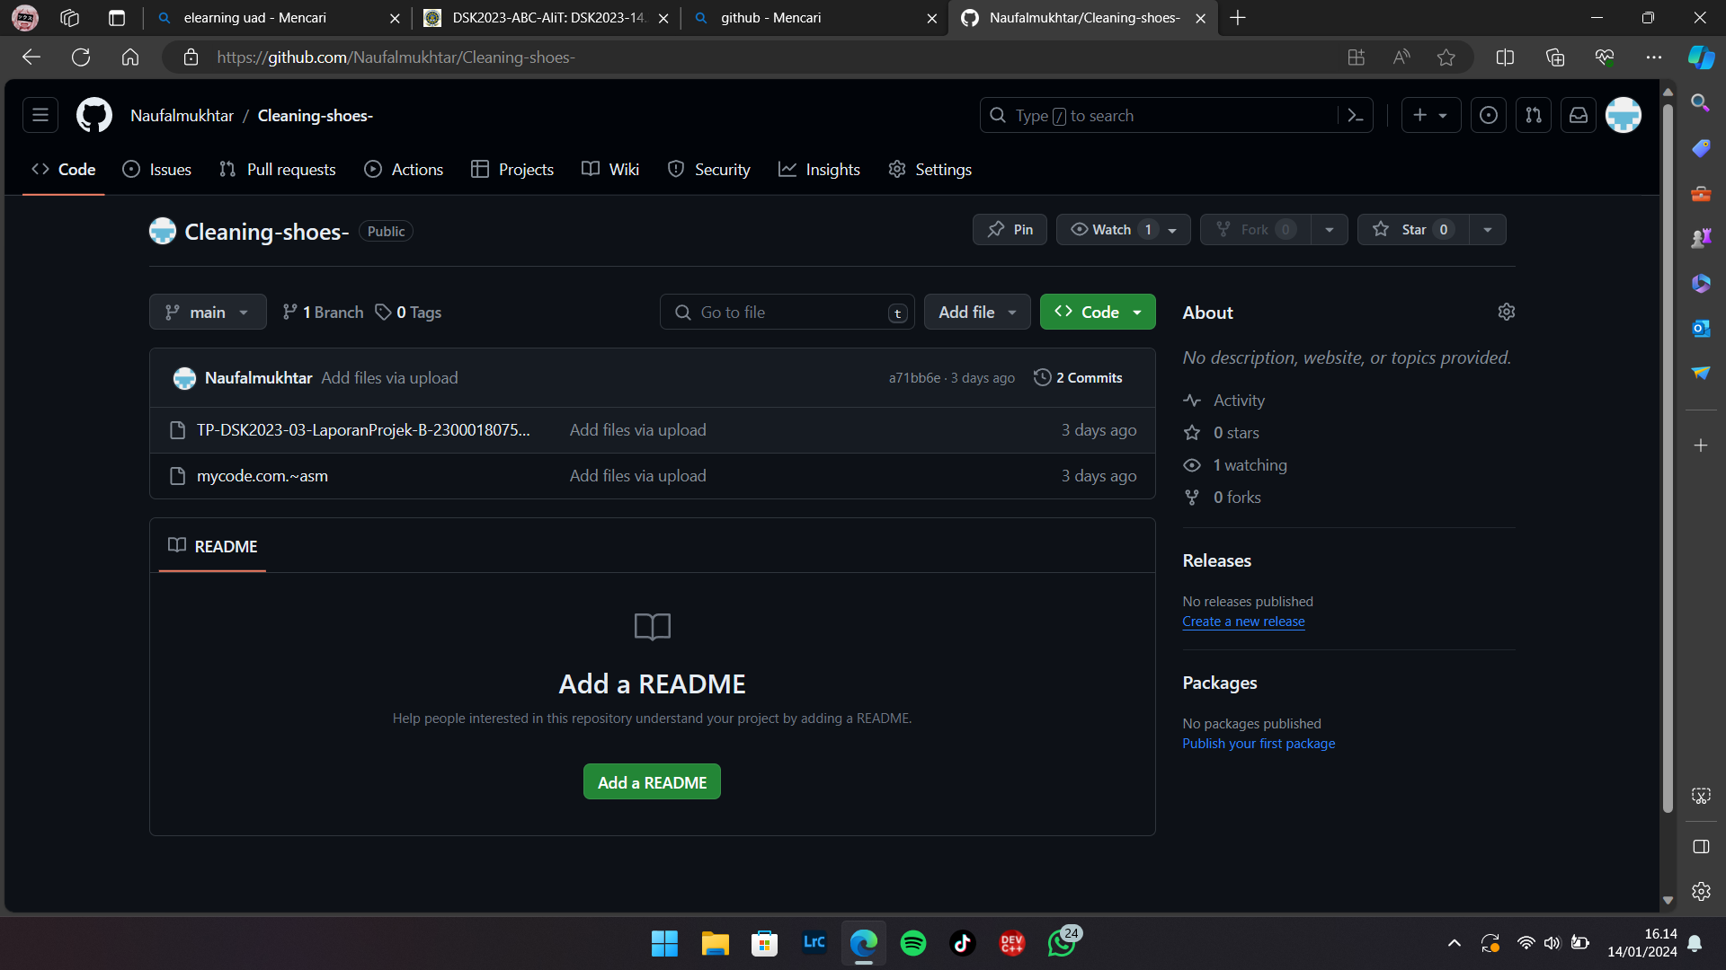

Slide 11
TERIMAKASIH

